Slide 1
Les outils de pilotage et la mise en place des tableaux de bord pour assurer l’organisation et le pilotage des services
METZ

Slide 2
Contenu de la formation
le positionnement de sa direction ou son service dans l'ensemble organisationnel,
la définition des enjeux de l'organisation dans la direction,
le pilotage de l'activité en sachant transformer les objectifs politiques et stratégiques en objectifs opérationnels de service,
la maîtrise des outils pour piloter l'activité de la direction,
l'identification des missions, la priorisation des objectifs et la définition de l'organisation de la direction en clarifiant les responsabilités des agents encadrants,
la maîtrise des éléments de mise en oeuvre d'une conduite de changement.

Slide 3
Sommaire
Enjeux et contexte des démarches de pilotage de direction / service
Projet de direction : rappel des notions de pilotage (objectifs, indicateurs, tableaux de bords)
Comment mettre en place un pilotage opérationnel ?
Différence entre activités et projets
La maîtrise des éléments de mise en œuvre d'une conduite de changement.

Slide 4
La fin d’un environnement protégé
Des remises en cause de la part des citoyens et des élus
Des réflexions internes importantes à la fois sur les modes de gestion et sur la « performance » des administrations locales
Un constat (partagé?) sur le besoin de changement
Une culture de l’évaluation qui a du mal à se développer
Et la réforme territoriale !
Notes:
4

Slide 5
Des problématiques managériales…
La définition des objectifs stratégiques et opérationnels,
L’animation du dialogue de gestion,
Le partage d’information,
La rationalisation de l’organisation,
Le système de motivation.
Et vous dans votre quotidien ?
Notes:
5

Slide 6
Les enjeux…
12
Un contexte public difficile imposant des choix forts
Une recherche renforcée des champs de progrès de la gestion locale
Comment aboutir à des collectivités locales plus agiles, plus réactives, plus économes, plus efficaces ?
Notes:
6

Slide 7
En fait, le pilotage d’un service ou d’une direction doit s’entendre essentiellement autour des actions suivantes :
comprendre,
anticiper,
prévoir,
piloter,
réguler,
garantir,
superviser,
évaluer,
améliorer,
progresser
https://www.youtube.com/watch?v=tVnpu5tCGKo
Notes:
7

Slide 8
LE CADRE DE DIRECTION DANS L'ORGANISATION ET LE PILOTAGE DE SES SERVICES ?
Faire converger l’ensemble des objectifs d’une institution vers un même but
Renforcer la cohésion entre les services et/ou les actions.
Disposer d’un système d’information fiable et efficace.
Disposer d’instruments permettant le contrôle de l’utilisation des moyens et la mesure de la performance des actions réalisées
Améliorer les processus de pilotage, de décision et d’anticipation
Notes:
8

Slide 9
Les moteurs du pilotage
La maîtrise des coûts pour diminuer l’effet de ciseaux entre niveaux de charges et de recettes ;
L’apport d’une connaissance précise de l’activité de la structure, de la qualité du service rendu et de son impact sur son environnement ;
La réalisation pour les gestionnaires d’outils d’aide à la décision pour planifier, mettre en oeuvre et évaluer les objectifs stratégiques de la collectivité ;
La recherche d’une meilleure adéquation de la gestion des ressources humaines aux objectifs et à l’activité;
L’accompagnement des démarches générales d’amélioration de l’action publique ;
L’intérêt de fournir des éléments pour la communication de la collectivité
Notes:
9

Slide 10
Les règles pour implanter dans de bonnes conditions une démarche de pilotage
Associer l’ensemble des agents
S’appuyer sur l’existant
Intégrer les technologies de l’information
Diversifier les approches
Ne jamais oublier la communication
Rechercher les opportunités de progrès les plus rapides
Mettre la priorité sur le « temps » et réagir vite
Se battre sur l’essentiel
S’appuyer sur une gestion par projet
Notes:
10

Slide 11
Vers une définition...
La mise en place du pilotage contribue à l'émergence de démarches permettant :
d'afficher des stratégies,
de définir des objectifs clairs à l'usage des cadres et clarifier la mission des services,
de respecter des procédures homogènes et sécurisées,
de mobiliser les agents de la collectivité autour d'un référentiel commun,
de développer
la responsabilisation
des acteurs et leurs motivations.
Notes:
11

Slide 12
Le besoin de mesurer
Les systèmes de contrôle de la performance servent deux objectifs : mesurer et motiver
Une étape fondamentale dans la recherche d’une performance : se donner les moyens de mesurer et...avoir le courage de changer de cap !
Notes:
12

Slide 13
On ne peut améliorer que ce que l’on peut mesurer
La motivation est liée à la connaissance des objectifs stratégiques et opérationnels qui permettent non seulement de comprendre la finalité du travail quotidien mais de pouvoir constater l’avancement par rapport aux objectifs définis.
On peut ainsi évaluer l’apport de chacun à la réalisation de l’objectif global.
Notes:
13

Slide 14
A environnement simple, pilotage possible à l'instinct
Lorsque l’environnement devient complexe et instable, il faut utiliser des instruments adaptés,
Une démarche globale de pilotage avec :
La clarification des objectifs globaux poursuivis par l’organisation,
La déclinaison de ces objectifs en variables opérationnelles,
La réalisation d’un système de mesure adapté,
La mesure et l’analyse des résultats obtenus,
Enfin, une réflexion sur l’organisation la meilleure pour atteindre les objectifs.
Améliorer les processus collectifs, d'analyse et de préparation des décisions, et de déroulement des actions
Notes:
14

Slide 15
Piloter, c’est maîtriser la performance
La performance illustre la capacité de la collectivité à rendre ses actions plus efficaces et plus efficientes en :
ajustant le déroulement des actions,
optimisant les consommations de ressources,
maîtrisant l’atteinte de l’objectif fixé.
Notes:
15

Slide 16
Piloter, c’est maîtriser la performance
Connaître l’état actuel grâce au système d’information (veille et analyse des informations)
Prendre en compte les effets de l’environnement
Construire une analyse prospective (scénarios probables d’évolution)
Actionner les processus que l’on maîtrise pour faire évoluer le système d’un état à un autre état prédéterminé (objectif ou cible)
Agir sur les acteurs internes et les processus qu’ils actionnent
Notes:
16

Slide 17
Les préalables au lancement d'une démarche de pilotage
Stratégie et segmentation des activités
Gestion du budget ( programmation/prospective, responsabilisation)
Système d'information( fiable, performant, évolutif et itératif, transversal : ciment de l'organisation en un mot)
Notes:
17

Slide 18
Votre système d'information ?
Comment le qualifieriez vous ?
Qui le pilote, comment ?
Qui est le garant de la fiabilité des informations ?
Sert il au pilotage ?
Notes:
18

Slide 19
Les Enjeux du SI
Restituer
(enjeu stratégique) : la construction des tableaux de bord
Structurer
(enjeu informatique)
La structuration de l’information dans les outils de synthèse
Fiabiliser
(enjeu de sensibilisation) : améliorer la fiabilité des informations
Notes:
19

Slide 20
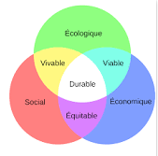
Pilotage et objectifs
Caractéristiques d’un objectif
On trouve des objectifs partout (stratégie, projet, perso…)
Il contribue à l’atteinte d’un but
Il donne du sens à quelque chose (mission, action…)
Il permet une contractualisation entre différentes entités
L'énoncé d'un objectif doit être simple et compréhensible par tous

Slide 21
Pilotage et objectifs
Caractéristiques d’un objectif
Trucs et astuces pour définir un objectif , utiliser l'acronyme SMART, (futé en anglais) :
Spécifique
Mesurable
Accessible
Réaliste
Temps (échéance fixée)
A la fin de l’objectif si on rajoute « de manière à » ou bien « pour » on doit trouver le but ou la finalité de l’objectif
Chaque objectif doit contenir un verbe (d’action si possible)

Slide 22

Pilotage et objectifs
Comment savoir si j’ai atteint mon objectif ?

Slide 23
Pilotage et objectifs
Comment savoir si j’ai atteint mon objectif ?
Définir le résultat attendu / cible
Pouvoir mesurer l’atteinte du résultat, l’écart au résultat attendu
Et après ?
Disposer d’instruments de mesure (indicateurs)
Savoir les lire et les interpréter
Connaitre le contexte et définir une échelle de « satisfaction (jugement)»

Slide 24
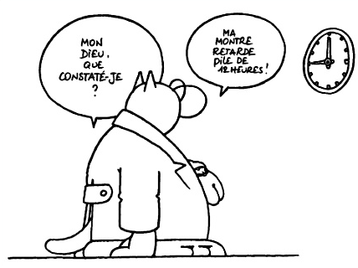
Les indicateurs : Quelles interprétations ?
1. Rappel des notions de pilotage
Philippe Geluck

Slide 25
Quelle interprétation ?
Le thermomètre affiche 6°
Donnée ou information ?

Slide 26
Quelle interprétation ?
Le thermomètre affiche 6°
C’est une donnée….
mais sans contexte,
elle reste seulement une donnée…
Avec les infos de contexte…on parlera d’information
Information =
Donnée(s) + Signification(s)

Slide 27
Indicateur : définition ?
Instrument de mesure
Doit être interprété dans un contexte…
…en référence à une cible, une échelle de valeur

Slide 28
Cas pratique
Quels sont les 3 arguments/indicateurs qui devraient toujours m’aider à prendre la bonne décision ?

Slide 29
Des indicateurs pour mesurer/interpréter un résultat
3 arguments/indicateurs qui devraient toujours m’aider à choisir la bonne décision
Le « triangle de la performance »
C’est le « modèle » de décision le plus courant

Slide 30
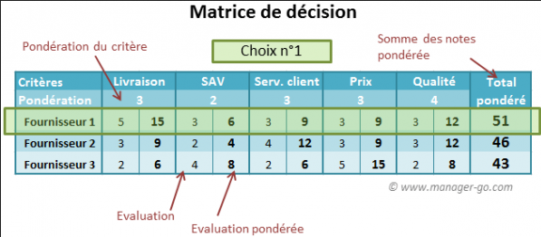
Cas pratique : Choix d’un prestataire pour un appel d’offre
Méthodes de « scoring » pour « arbitrer » une décision
Principe : sur la base de critères quantifiables, une note est attribuée. Possibilité de pondérer la note dans le cas de plusieurs critères.
Exemple : Choix d’un prestataire pour un appel d’offre
Des indicateurs pour mesurer/interpréter un résultat

Slide 32

Réaliser mon objectif
Je dois définir mon plan d’action
Définir (construire) le plan d’action au regard des résultats attendus et des moyens alloués
Pour simplifier, il doit répondre aux questions suivantes :
qui fait quoi, comment (faire et moyens),
quand et dans quel ordre?

Slide 33
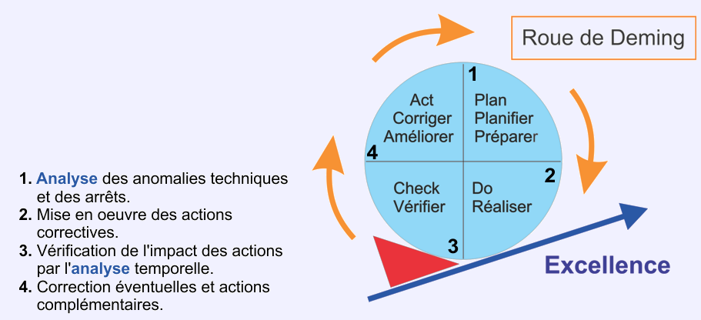
Rappel des notions de pilotage
1.4 Plan d’actions
Je n’ai pas atteint mon objectif, je fais quoi ?
Je dois rectifier, corriger le tir…
Je mets en place des actions correctives … un (nouveau) plan d’action, un (nouveau) processus
…je mets en place un objectif… je dois aussi définir comment atteindre cet objectif !

Slide 34

Rappel des notions de pilotage
1.5 En conclusion
POUR PILOTER il faut :
des objectifs opérationnels
un plan d’action
un dispositif de mesures (indicateurs et reporting ) ;
la capacité de mettre en œuvre des actions correctrices.
POUR M’AIDER à piloter j’utilise des tableaux de bord

Slide 35
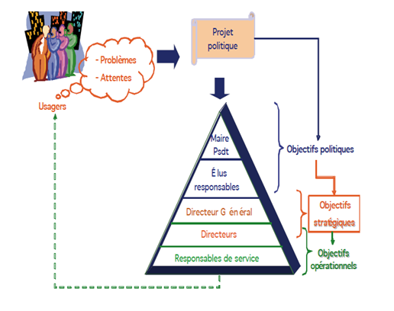
2. Mettre en place un pilotage opérationnel
2.1 Formaliser, rendre lisible et visible les objectifs
Dans l’idéal !!

Slide 36
2. Mettre en place un pilotage opérationnel
2.1 Formaliser, rendre lisible et visible les objectifs
S’il existe un plan de mandat, des objectifs stratégiques,…
Sont-ils lisibles et mesurables ?
Sont-ils déclinés de manière opérationnelle (objectifs opérationnels, plans d’actions) ?
Aider à rendre lisible les « attendus » (enjeux, objectifs, résultats) c’est le premier pas vers un support au dialogue de gestion dans la collectivité
Vision partagée, but, objectifs à atteindre…
Une méthode pour aider un « groupe »
à formaliser des objectifs ?

Slide 37
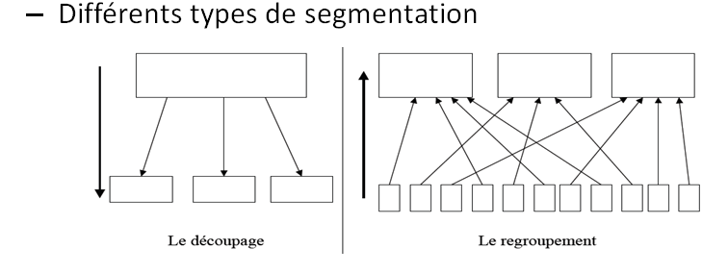
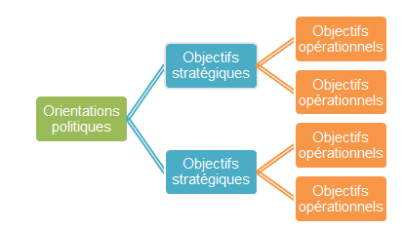
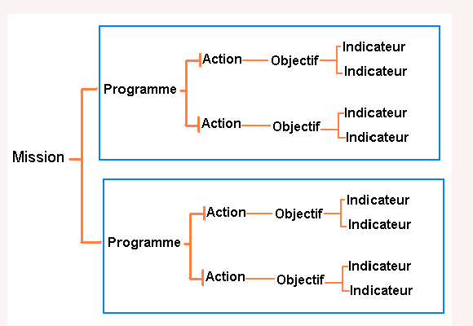
2. Mettre en place un pilotage opérationnel
2.1 Formaliser, rendre lisible et visible les objectifs
Des moyens pour rendre les objectifs visibles
Cas classique Exemple de la LOLF

Slide 38
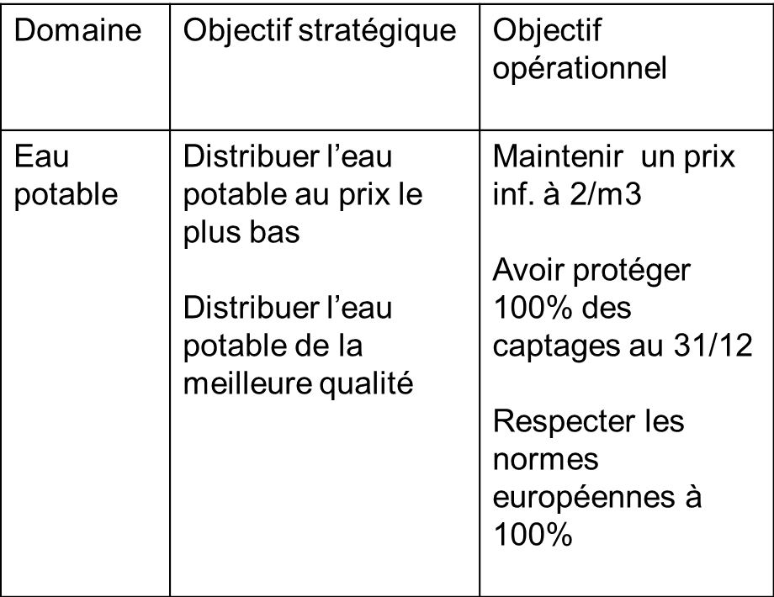
2. Mettre en place un pilotage opérationnel
2.1 Formaliser, rendre lisible et visible les objectifs
Des moyens pour rendre les objectifs visibles
Exemple de déclinaison

Slide 39
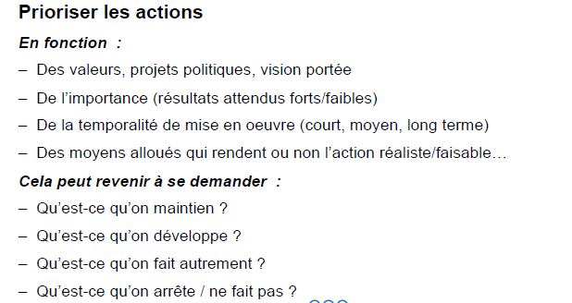

Slide 40
Mettre en place un pilotage opérationnel
ATTENTION !
Dans nos collectivités, 80% du travail est récurent…
Services « à la population » en « continus » réalisés à travers des processus = activités
Les 20% restant sont de « nouveaux projets » avec des objectifs formalisés
Quelles conséquences?
La vision stratégique ne couvre souvent pas tous les champs d’intervention… pourtant
on vous demande d’aider à suivre à piloter…
Peut-on gérer son activité sans objectifs précis ?

Slide 41
Projets ou activités ?
Mettre en place un pilotage opérationnel
2.2 Qu’est ce qu’on pilote
Projet | Activités récurrentes
Fournir un produit nouveau | Fournir un produit connu
Début et fin définis | Continu
Équipe temporaire | Organisation stable
Unicité et complexité du projet | Répétitif et bien compris
Date de fin et coûts totaux difficiles à prévoir | Temps et coûts (réels et estimés) basés sur les données des années antérieures

Slide 42
Le pilotage projet et activité
Mettre en place un pilotage opérationnel
2.2 Qu’est ce qu’on pilote
Activité
Projet
Récurrente
Développement (peut être géré selon les principes d’un mode projet)
Pilotage opérationnel par la hiérarchie directe sur la base de résultats attendus
Pilotage par la structure de projet
Pilotage stratégique prioritairement par le responsable
Pilotage par la structure de projet intégrée

Slide 43
Mettre en place un pilotage opérationnel
2.2 Qu’est ce qu’on pilote
Dans la vraie vie, propos souvent entendus…
« Montrez- moi ce qui est fait ? »
« On fait mieux par rapport à… avant, au voisin,…? »
« Je crois beaucoup au management par objectifs, c’est important pour les entretiens d'évaluation »
« Les élus, la DG veulent « qu’on rende compte », il faut mettre en place un reporting, une revue des projets, des tableaux de bord »
« Il faut évaluer ce qu’on fait ! »
Ok, mais attention, à bien clarifier ce qu’on peut piloter, mesurer

Slide 44
Mettre en place un pilotage opérationnel
2.2 Qu’est ce qu’on pilote
Attention !
Différents modes de jugement, pour différents types d’analyse
Le contrôle de gestion analyse les résultats en termes d’efficacité et d’efficience
L’évaluation porte sur les impacts en termes de pertinence et d’utilité
ON NE PEUT AMELIORER CE QUE L’ON NE MESURE PAS !!

Slide 45
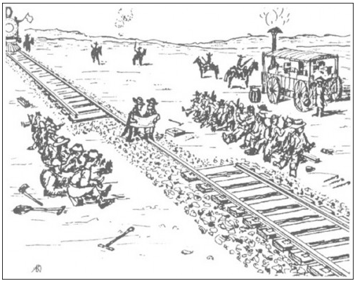
Mettre en place un pilotage opérationnel
Comment ne pas en arriver là ?

Slide 46
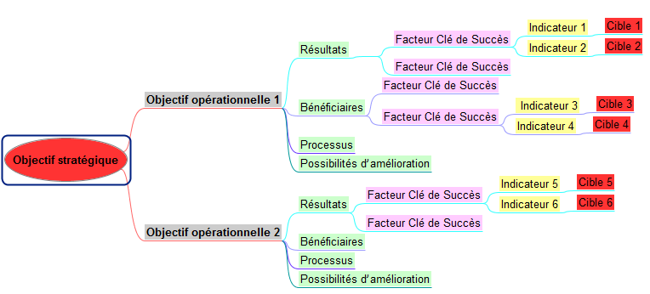
Cadrage général: La Carte de Stratégie
« Rendre visibles » les modalités du suivi/pilotage des objectifs
Notes:
Le Tableau de Bord de Pilotage est basé sur la Carte de Stratégie qui rend visibles les modalités du suivi des objectifs
Tout d'abord, il y a l'objectif stratégiques qui forme l'ensemble des objectifs opérationnels - une carte de stratégie est formé.
Deuxièmement, le tableau de bord représente le schéma de type « effet à cause » de ce processus. Le tableau de bord de pilotage est donc le plan d'action détaillé qui peut être suivi et réexaminé à intervalles réguliers.

Slide 47
Cadrage général: La Carte de Stratégie
Objectifs Stratégiques
Objectifs Opérationnels
Résultats
Actions (FCS)
Indicateurs
Bénéficiaires
Actions (FCS)
Indicateurs
Processus
Actions (FCS)
Indicateurs
Pos. d’amélioration
Actions (FCS)
Indicateurs
Notes:
Chaque objectif stratégique – 1 à 3 objectifs opérationnels
On peut envisager la maitrise d’une prestation selon 4 perspectives différentes.
On va considérer chaque objectif opérationnel selon les 4 perspectives différentes, ce qui nous permettra de voir autrement tous les actions nécessaires pour atteindre l’ objectif stratégique. Chaque perspective est liée aux 3 autres perspectives… Les perspectives nous aideront à trouver des indicateurs appropriés pour mesurer la réussite ou pas de chaque action.
Pour chaque objectif opérationnel, on a des actions nécessaires et suffisantes pour la réussite. Pour chaque action on a des indicateurs qui on va utiliser pour fixer des cibles.

Slide 48
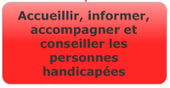

I/ Identifier les objectifs stratégiques
Questions | Exemple MDPH | Exemple Transport
Quel est l’objectif final de la mission? Quelle est l’utilité/finalité du dispositif ? Pourquoi ou à quoi cela sert-il?
Notes:
Les objectifs stratégiques sont la traduction de la mission du programme pour chaque mode d’action. Ils représentent la cible assignée à l’action des services définie pour un territoire ou une activité. Ils permettent d’organiser la gestion interne. Quelles sont les actions nécessaires et suffisantes pour attendre les objectifs stratégiques ?

Slide 49
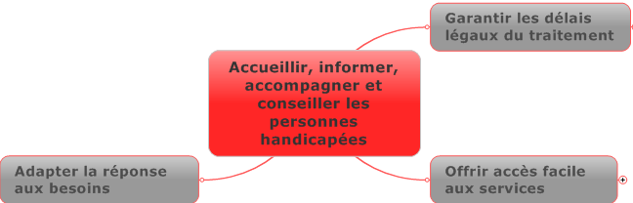
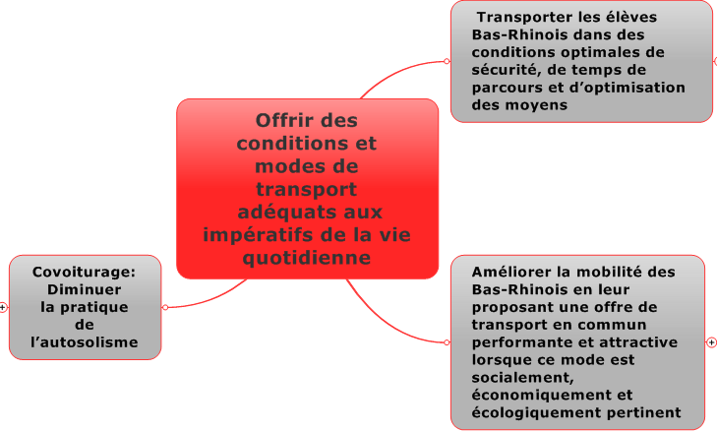
II/ Identifier les objectifs opérationnels
Questions | Exemple MDPH | Exemple Transport
Comment atteindre les objectifs stratégiques? De quelle manière opérationnelle? Dans quelles activités opérationnelles devons-nous exceller pour offrir de la valeur pour les clients et atteindre nos objectifs?
Objectif stratégique
Objectif opérationnel
Objectif
opérationnel
Notes:
Les objectifs opérationnels sont une déclinaison pratique de nos objectifs stratégiques. Ils correspondent aux actions concrètes à mettre en œuvre pour atteindre nos objectifs stratégiques. Un objectif opérationnel doit être le plus ciblé possible. Il s’adresse donc à un seul comportement, une seule action ou une seule capacité. Il est exprimé de telle manière qu’il soit raisonnablement possible de déterminer sans ambiguïté s’il est atteint ou non. Il doit être identifiable par un comportement observable, donc être formulé par un verbe d’action, ou concerner une capacité spécifique avec un niveau souhaité précisé.

Slide 50
III/ Définir les Facteurs Clés de Succès en considérant 4 perspectives différentes
Perspectives | Questions
Les processus | Quelles sont les activités nécessaires pour la réalisation du produit/service?
Les résultats | Que doit produire le service? Sous quels impératifs budgétaires et légaux?
Les bénéficiaires | Quelles attentes du point de vue du client sont à satisfaire?
Les possibilités d’amélioration | Comment améliorer les composants des 3 autres perspectives en particulier en termes RH?
Notes:
Pour répondre aux besoins, quels éléments clés du processus sont à évaluer?
Le résultat du processus en termes de production, d’usage ou financier (technique)
Quelle est notre performance au sens des « clients» ? (le niveau du satisfaction)

Slide 51
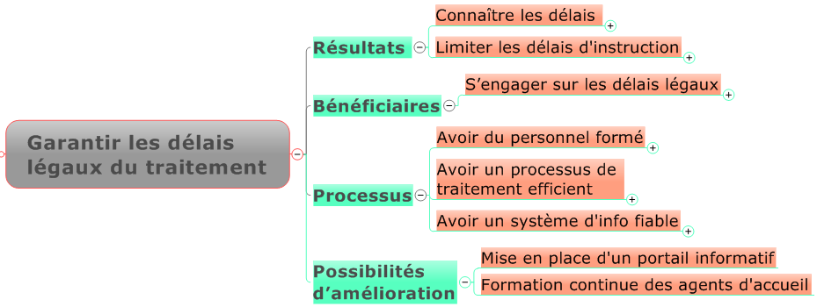
III/Définir les Facteurs Clés de Succès en considérant 4 perspectives différentes
Questions | Exemple MDPH
Quels sont les éléments clés de l’activité? Quels sont les étapes déterminantes à la bonne réalisation de la mission? A quelles conditions vais-je atteindre mon objectif?
Les 4 perspectives
Objectif
opérationnel
Les
FCS
Notes:
Les conditions essentielles et inhérentes au succès de notre stratégie…
Les FCS sont les problèmes principaux qu’on doit résoudre. En mettant en lumière les facteurs clés nécessaires et critiques au bon fonctionnement de
notre organisation, ils nos permettent de créer des valeurs qui répondent réellement aux besoins des bénéficiaires de nos services.

Slide 52
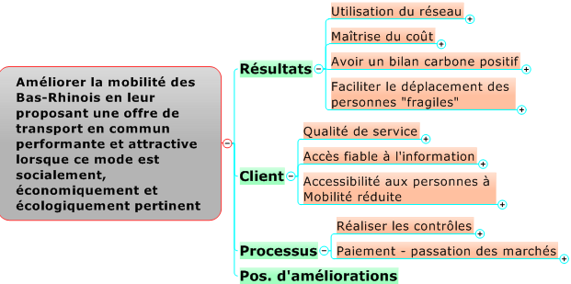
III/Définir les Facteurs Clés de Succès en considérant 4 perspectives différentes
Questions | Exemple Transport
Quels sont les éléments clés de l’activité? Quels sont les étapes déterminantes à la bonne réalisation de la mission? A quelles conditions vais-je atteindre mon objectif?
Objectif
opérationnel
Les 4 perspectives
Les
FCS

Slide 53
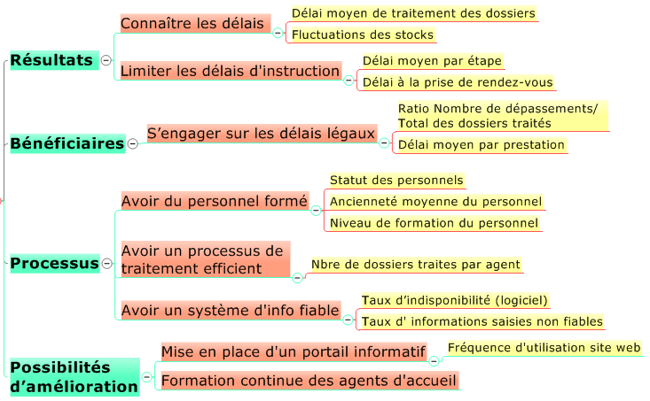
IV/Mesurer la réalisation des FCS à l’aide d’indicateurs
Questions | Exemple MDPH
Comment traduire nos prestations en termes de résultats ? Quels sont les mesures permettent de considérer les performances du service comme suffisantes ou insuffisantes?
Les
indicateurs
Notes:
Les résultats attendus doivent être traduits en indicateurs.
Les indicateurs doivent permettre de comparer la situation actuelle à la situation souhaitée.
Ils doivent donc être associés à un niveau de performance.

Slide 54
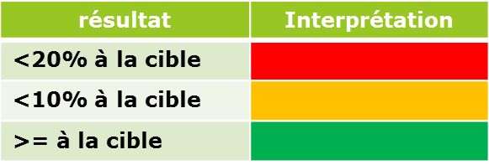
Mesurer la performance par rapport aux objectifs
Quelle mesure prendre pour piloter l'atteinte de l'objectif ? explorer des opportunités d’amélioration
Exploiter l'opportunité de mesurer l’atteinte des objectifs
Permettre de mesurer la performance attendue par perspective
Notes:
Les indicateurs doivent permettre de comparer la situation actuelle à la situation souhaitée. Ils doivent donc être associés à un niveau de performance. Faire une comparaison…
Quel est le niveau réel et le niveau désiré pour chaque indicateur de la performance ?
Plusieurs indicateurs peuvent permettre de mesurer l'atteinte du même objectif

Slide 55
V/Mesurer la performance par rapport aux objectifs
résultat | Interprétation
<20% à la cible
<10% à la cible
>= à la cible
Exemple MDPH
 | Taux d’appels répondus en moins de 30 secondes
Période | Janvier N | Février N | Mars N | Avril N
Cible | 40% | 60% | 60% | 80%
Résultat | 30% | 20% | 50% | 85%
Interprétation
Si l’on a plusieurs indicateurs pour un même objectif, il est parfois nécessaire d’évaluer le poids de chaque indicateur vis-à-vis l’atteinte de l’objectif
Notes:
Interprétation et analyse Quelles actions (plan d’actions) ont été mises en place pour arriver
les pondérées
les coefficients

Slide 56
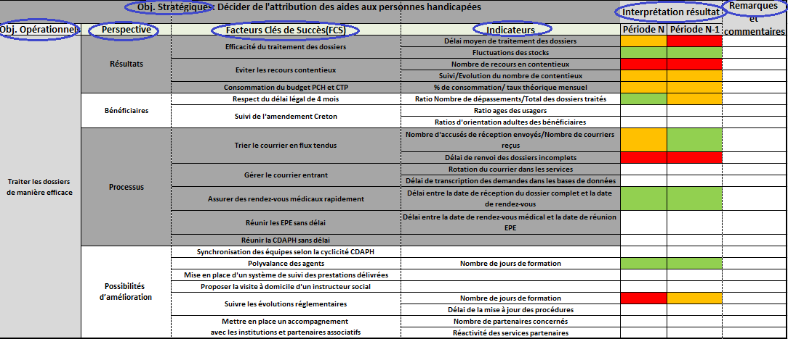
Mesurer la performance par rapport aux objectifs: Exemple MDPH

Slide 57
V/Mesurer la performance par rapport aux objectifs: Exemple Transport
Grandes Vacances
Grandes Vacances
Interprétation / Analyse
Conforme à la cible
Constat de l'éloignement
Déviation complète

Slide 58

Zoom sur les indicateurs Les différents types d’indicateurs
Avoir à l’esprit la notion d’indicateurs « simples » et « composés »
Des indicateurs pour mesurer quoi ?
Indicateurs d’activité
Mesure du volume de travail exprimé en unités
Nombre de dossiers traités dans l’année
Indicateurs de moyens
Mesure de la disponibilité, de l’affectation, du niveau de consommation des moyens humains, matériels, financiers
Nombre d’agents affectés à la facturation des prestations APA
Indicateurs d’efficience
Rapport entre les réalisations obtenues et les moyens consacrés à l’action
Nombre de dossiers traités par ETP
Indicateurs d’efficacité
Rapport entre les réalisations obtenues et les objectifs
Taux de facturation des prestations

Slide 59

Zoom sur les indicateurs Bien choisir ses indicateurs clés
Quels sont les critères de choix d’un indicateur ?
Validé
Les modalités de calcul et la pertinence doivent être partagés par les experts du domaine
Utilisable
L’indicateur doit être associé à un objectif précis et réaliste
Il doit permettre de répondre à une question et d’engendrer une décision
Mesurable dans le temps
L’intérêt est de montrer l’évolution dans le temps et de mesurer à des intervalles réguliers
Critères de choix d’un indicateur
Simple, compréhensible et accepté
L’indicateur doit être exploitable par l’ensemble de la ligne managériale et ne doit comporter qu’une seule interprétation
L’indicateur doit être opérationnel et crédible
Spécifique et personnalisé
Chaque pôle, Direction doit pouvoir disposer de critères de performances spécifiques qui répondent à des problématiques métiers/activités spécifiques
Fiable
L’indicateur doit produire une mesure précise et reproductible

Slide 60

Zoom sur les indicateurs Les différents types d’indicateurs
Les enjeux des indicateurs ?
Instaurer un suivi régulier du niveau d’activité et de son évolution
Mettre en place des actions correctives si les résultats constatés sont différents de ceux attendus
Comparer le niveau d’activité et de performance de structures/d’agents positionnés sur des activités similaires
Constituer un support de dialogue homogène entre les services
Optimiser les process d’une organisation
Responsabiliser les encadrants
Instaurer un suivi régulier
Expliquer les écarts
Faciliter la remontée d’informations au travers de données de synthèse
Partager les données au travers d’indicateurs simples, compréhensibles

Slide 61

Zoom sur les indicateurs Les différents types d’indicateurs
Quels sont les risques et limites des indicateurs ?
Des risques liés au choix de l’indicateur :
Un indicateur inadapté à l’objectif initial : L’indicateur permet-il de mesurer la charge de travail ? Intègre - t-il le volet qualitatif ?
Des indicateurs complexes : les résultats peuvent-ils être interprétés par tous les agents (méconnaissance du métier) ?
Des limites dans la définition et l’élaboration d’un indicateur
Toutes les activités ne sont pas mesurables (indisponibilité des données…)
La prise en compte du volet qualitatif dans l’appréciation de l’atteinte d’un résultat ou dans l’élaboration d’un indicateur est parfois délicate pour certaines activités
L’hétérogénéité des pratiques au sein d’une organisation peut rendre difficile l’élaboration d’indicateurs généralisables pour une même activité au sein d’une organisation
L’indicateur ne reflète pas toujours la complexité d’une activité

Slide 62
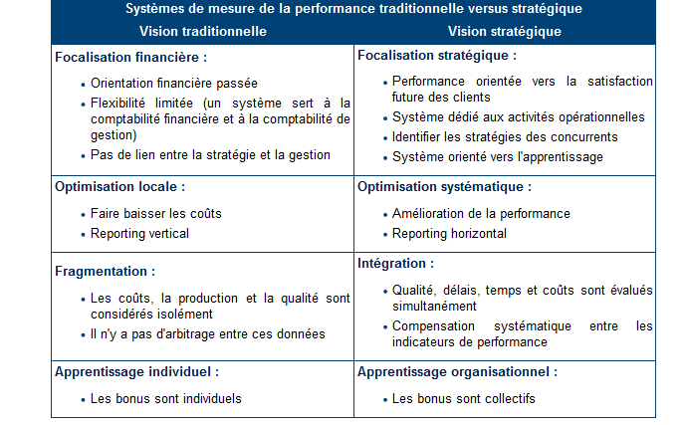

Slide 63
Les outils de pilotage - les indicateurs
Répondre à un objectif
Permettre une action correctrice
Être mesurable (donnée accessible à faible coût)
Être compréhensible (relié à l'expérience du pilote)
Être documenté (fiche indicateur)
Assumer le point de vue partiel
Un indicateur ne reflète qu'une partie du réel, et donc une partie de l'objectif
Multiplier les indicateurs pour multiplier les points de vue... la solution a ses limites
Notes:
63

Slide 64
Les outils de pilotage - les indicateurs
Assumer le point de vue partiel
Un indicateur ne reflète qu'une partie du réel, et donc une partie de l'objectif
Multiplier les indicateurs pour multiplier les points de vue... la solution a ses limites
Notes:
64

Slide 65
Conclusion
Il n'y a pas d'indicateur parfait
La documentation est indispensable
On se repose la question...que manque-t-il pour en faire un indicateur ou est il suffisant ainsi ?
Notes:
65

Slide 66
Tableaux Croisés Dynamiques
Objectifs :
Maîtriser la manipulation et les outils dédiés à la gestion des listes de données sous Excel et la réalisation des tableaux croisés dynamiques.
Public visé:
Agents devant gérer des bases de données ou produire des tableaux croisés dynamiques
Pré requis :
Maîtriser les fonctions de base d’Excel ou avoir suivi le stage « Excel : Initiation ».
Méthodes pédagogiques :
Alternance d’apports théoriques et de mise sous forme d’exercices.

Slide 67
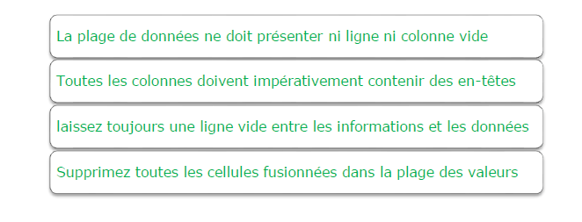
Base de données
Le tableau croisé dynamique permet de composer rapidement un tableau synthèse provenant d'une masse de données. Comme le nom l'indique, Excel génère un tableau qui permet d'avoir le sommaire d'une ou de plusieurs variables à la fois. De plus, ce tableau est dynamique. Cela veut dire qu'il vous est possible d'ajouter, de retirer et de modifier la présentation du tableau.

Slide 68
EXCEL : Tableaux croisés dynamiques
Définition
Les tableaux croisés dynamiques sont des outils d'analyse très performants. Ils permettent de comparer et de calculer par des simples clics toute sorte d'éléments. Par un simple cliquer glisser l'utilisateur peut ensuite modifier les composants du tableau.
Avant de pouvoir générer un tableau croisé dynamique il faut bien évidemment avoir une base de données comportant les éléments (chiffres, formules, texte) qu'on aimerait analyser à l'aide du tableau croisé.

Slide 69
Outil Power BI pour des tableaux de bords interactifs
https://www.youtube.com/watch?v=ozRzIvSxbfs
Outil Excel pour des tableaux de bords interactifs
https://www.youtube.com/watch?v=kFAHkSG4RtY

Slide 70
Les différents types de tableaux de bord
1. Tableau de bord RH
Le tableau de bord RH regroupe les informations relatives aux ressources humaines. On y trouve des indicateurs comme :
Le volume des effectifs,
Le turnover (rotation du personnel)
La parité du personnel, et d’autres
Le taux d’absentéisme
Il est important de bien évaluer les performances RH car un service en sureffectif ou en sous-effectif risque d’avoir un impact négatif sur ses résultats. Ainsi, ​​l’ensemble des informations inscrites dans le tableau permet de prendre de la hauteur et facilite les choix stratégiques du DRH.
Un bon tableau de bord RH fournit une visualisation rapide et synthétique des ressources humaines et des potentiels dysfonctionnements sociaux dans l’organisation.
Finalement, le tableau permet au DRH d’aligner ses actions aux objectifs fixés par les dirigeants.

Slide 71
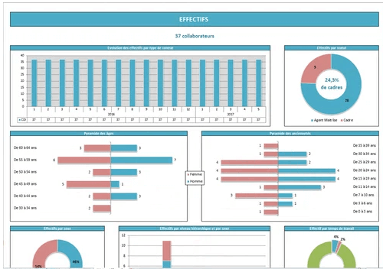
Ce tableau de bord RH se focalise sur l’effectif de l’organisation, il permet de visualiser simplement :
La répartition des statuts des différents employés,
L’ancienneté des membres de l’équipe,
Les contrats des employés,
La répartition des sexes dans les équipes
Les départs futurs à la retraite / mobilités à venir
L’absentéisme
La formation
Les vacances de postes …

Slide 72
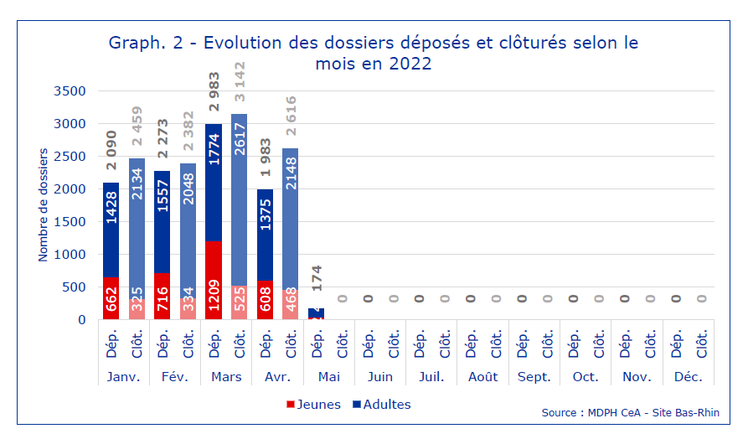
2. Tableau de bord opérationnel
Le tableau de bord opérationnel est un outil de gestion qui permet de mesurer l’avancement des projets en cours dans le service et d’évaluation de leurs performances.
il est souvent difficile de bien estimer l’état d’avancement des différents projets en cours. Ce manque de clarté amène à une mauvaise répartition des ressources et à du retard qui va impacter les performances du service.
et le redressement plus difficile.
De plus, sans suivre ses performances opérationnelles, on risque de passer à côté d’un problème d’organisation.
Enfin, le tableau de bord opérationnel donne aux dirigeants une vision précise de l’avancement des projets en cours. Ils peuvent ainsi suivre le travail de leurs équipes sans pour autant passer des heures en réunion chaque semaine. Un tableau de bord opérationnel offre un gain de temps non négligeable.

Slide 73
3. Tableau de bord financier
Le tableau de bord financier est un outil de gestion qui permet d’évaluer les dépenses et les recettes, ainsi que le coût du service.
Les indicateurs financiers du tableau permettent notamment d’avoir une vision précise des sources de recettes du service, des dépenses ainsi que de leur évolution entre plusieurs périodes ou vis-à-vis des objectifs financiers définis lors du comité de direction.
Ainsi, le tableau de bord financier est un outil de gestion efficace car il permet de prendre des décisions éclairées par des indicateurs financiers.
De plus, il permet d’anticiper les éventuelles difficultés en identifiant les risques financiers et préparer les étapes budgétaires à venir.
Taux d’execution des lignes de crédits
BP / Mandaté / Engagé
DM1 et DM2

Slide 74
3. Tableau de bord projets
Grâce à une visualisation synthétique de votre projet, un tableau de bord permet d’accéder en un coup d’œil à l’ensemble des données importantes.
Par conséquent, cet outil :
soutient les activités opérationnelles : grâce aux informations visibles sur le tableau de bord, pilotez et contrôlez plus finement le projet, et manœuvrez de manière proactive ;
accompagne les prises de décision stratégiques : un tableau de bord constitue un excellent outil de reporting pour suivre vos indicateurs :
progression du projet,
délais de réalisation,
budget, etc. Vous êtes ainsi en mesure de confronter le réel avec le prévisionnel, et de réorienter vos actions au besoin.

Slide 75
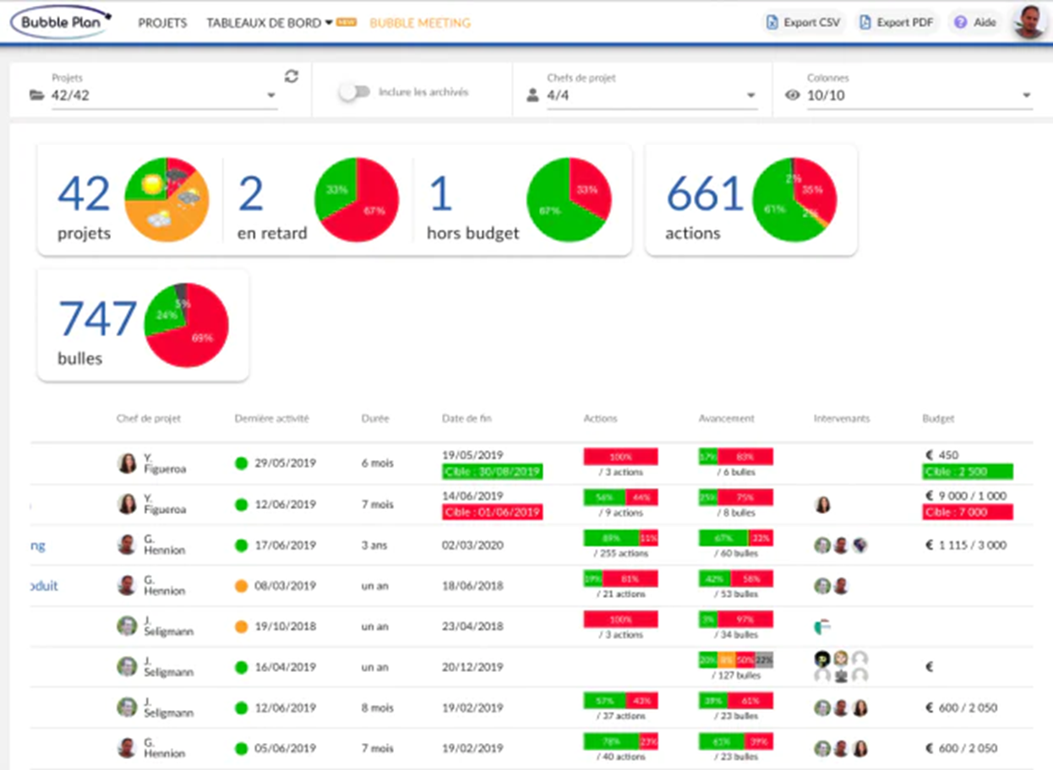
Ces indicateurs permettront de rendre compte :
✓ De l'état d'avancement du planning par rapport aux prévisions (avec, éventuellement, un rappel des grandes phases du projet)
✓ De l'état des dépenses engagées par rapport aux prévisions
✓ Des performances atteintes comparées au cahier des charges
✓ Des tendances favorables ou défavorables pour la suite du projet
✓ Les facteurs de risque (incidents techniques, anomalies, …)
Dans le tableau de bord peuvent aussi figurer des données plus qualitatives, relatives à la vie de l'équipe projet, aux relations avec les clients, les fournisseurs, …

Slide 76
La gestion de projet
Planifier
Estimation des ressources et délai nécessaires
Coordonner
Coordonner l’avancé du projet et des interfaces avec les acteurs
Piloter
Organiser la démarche – suivre les objectifs –gérer les ressources
Surveiller
Mettre en place les ajustements et mesures correctives nécessaires

Slide 77
Les outils de planification
La planification constitue incontestablement une des premières étapes du management de projet en général.
Mais qu’entend-on exactement par planification ?
Établir un planning projet consiste entre autres à :
identifier les tâches nécessaires à l'élaboration du projet,
hiérarchiser et articuler ces tâches entre elles grâce, notamment, au diagramme de PERT,
définir leur durée et leur échéance,
mettre en place un calendrier ou un support visuel représentant cette planification.

Slide 78
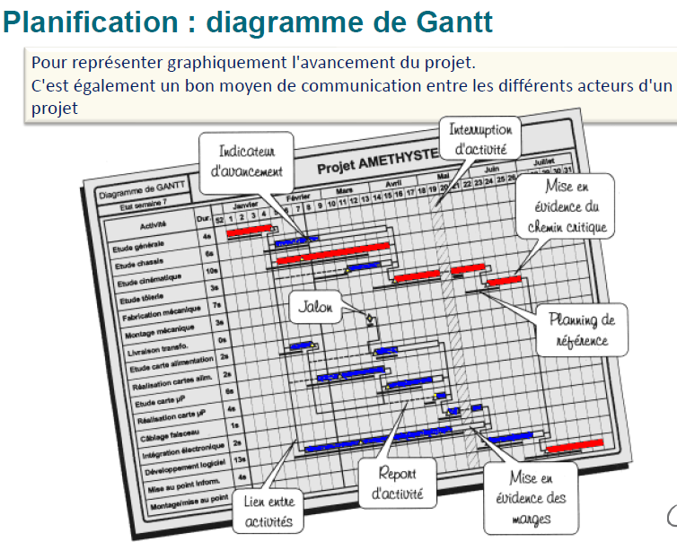

Slide 79
Les outils de gestion des tâches
Avec la gestion des tâches, vous vous concentrez davantage sur l’opérationnel.
Un outil de gestion des tâches, ou gestionnaire de tâches, permet :
de suivre la progression des différentes tâches :
celles qui ont été réalisées,
celles qui sont en cours,
celles qu’il reste à faire.
d’assigner les bonnes tâches aux bonnes personnes.

Slide 80
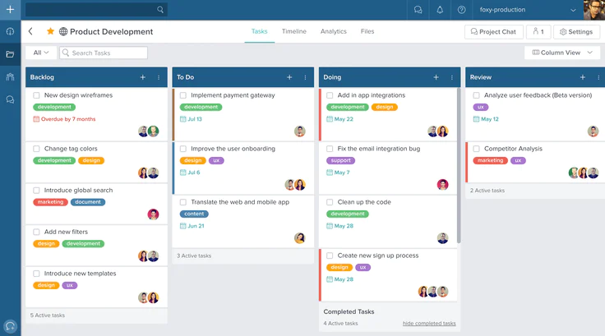
Les outils de gestion des tâches
Grâce à la timeline de Taskworld, outil doté de tableaux Kanban et de tâches interactives, vous bénéficiez d’une meilleure visualisation de vos projets Vous obtenez ainsi une vue d’ensemble de leur progression, et renforcez la collaboration entre vos équipes.

Slide 81
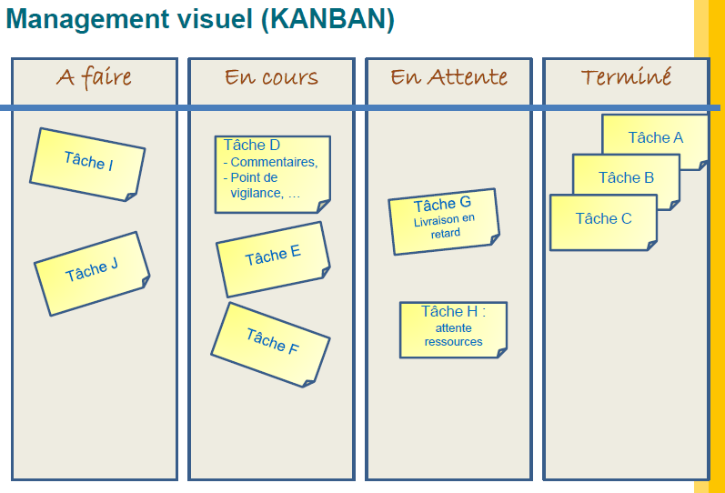

Slide 82
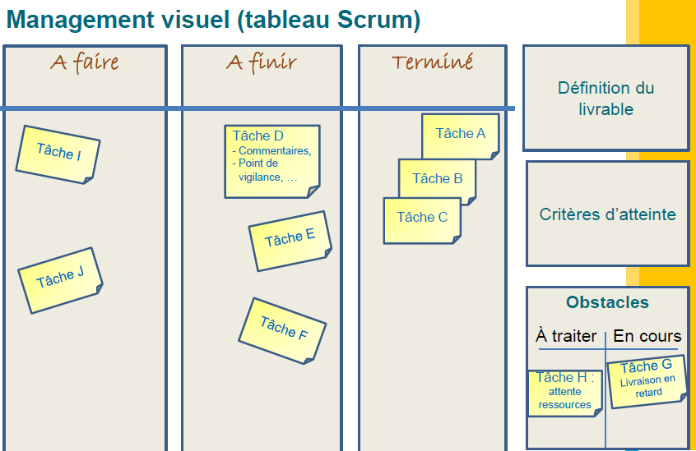

Slide 83
Le tableau de bord stratégique est un outil qui permet de fournir une vue d’ensemble de l’activité. C’est en en quelque sorte le cockpit de l’activité d’une entreprise data-driven.
Ce dashboard synthétise les autres tableaux vus précédemment. Il permet de mesurer la performance sur le moyen et le long terme.
‍
TDB RH
TDB Financier
TDB Activité
TDB Projets

Slide 84
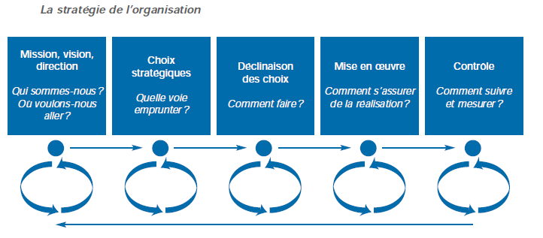
Démarches d’élaboration de tableaux de bord
Ce qu’il faut retenir !

Slide 85
Les tableaux de bord sont indispensables mais ils peuvent mener à une dérive de simple observation des performances sans passage à l’action. De plus, la hiérarchie n’a souvent pas accès à une information claire de chaque service.
Il arrive donc qu’elle exige des objectifs intenables qui démotivent les équipes et freinent la performance.
‍
Attention au facteur humain et à l’accompagnement du changement dans ce type de démarches !

Slide 86
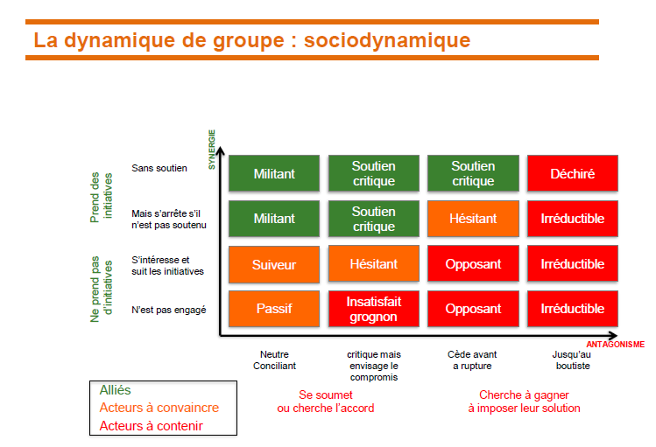

Slide 87
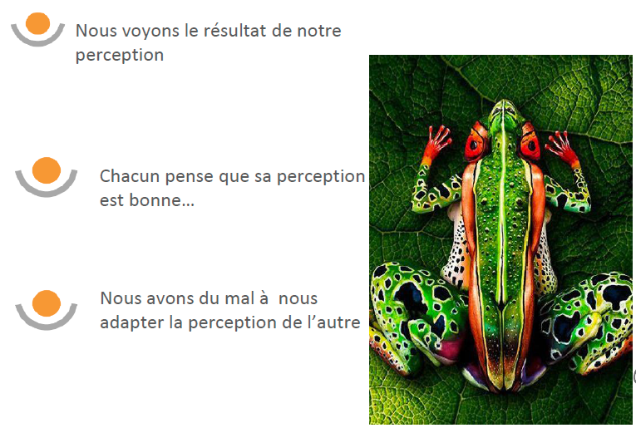
Perceptions et réalités

Slide 88


Adapter son reporting à ses interlocuteurs
La perception : L’idée que nous nous faisons de la perception des événements quotidiens, des gens et des évènements qui se passent dans le monde est « faussée » par nos convictions intimes.
Celle qui pour nous est un héros apparaitra aux autres comme un lâche.
La solution que nous sommes fiers d’avoir trouvé est tournée en dérision par nos collègues ou clients.
Le savant montage auquel nous nous sommes pleinement donnés est vécu par autrui comme un perte de temps.
Qu’est ce qui fait que quelque chose est juste pour nous mais faux pour les autres ?
Pour communiquer avec les autres, nous devons essayer de voir les choses de leur point de vue.
Deux personnes peuvent voir la même chose, ne pas être d’accord et pourtant les deux ont raison. Ce n’est pas logique mais psychologique.

Slide 89
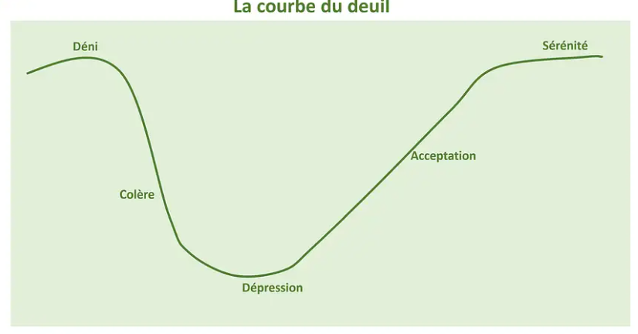
Pourquoi faire de la conduite du changement ?
Tout projet de changement doit s’accompagner de mesures pour réduire les éventuelles peurs et résistances et se concentrer sur les avantages de la nouvelle situation. D'où l'intérêt de la conduite du changement.
La nature humaine a tendance à préférer le statu quo, du coup le changement est souvent un processus complexe et difficile.
Partons d’un exemple : la courbe de deuil.
Chacun d’entre nous est passé ou passera par la perte d’un être cher. C’est tout simplement inévitable.
L’annonce de cette perte provoque une série de phases définies comme suit :
Le déni : On ne veut pas y croire, pas l’accepter
La colère : On va résister, refuser d'accepter la situation
La tristesse, la dépression : On ne peut imaginer survivre
sans l’être cher
L'acceptation : On comprend qu'on ne peut rien y changer,
qu'il faut accepter pour continuer à vivre
La sérénité : On retrouve la motivation,
de nouvelles forces

Slide 90
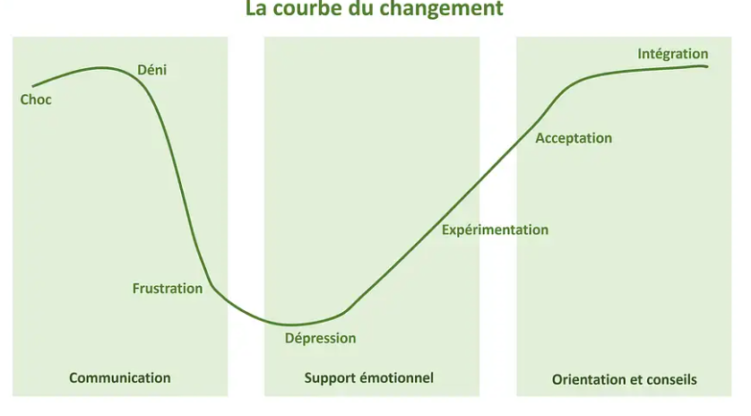
La courbe du changement
Après tout, installer un nouveau système ou une nouvelle organisation, c’est devoir se séparer de l’ancien(ne).
Et c’est plus difficile à accepter pour certaines personnes, que pour d’autres.
Pour que votre projet soit une réussite totale, il est indispensable de gérer ce changement.
Parce que les similitudes entre la courbe du deuil et tout changement important dans l’entreprise sont très proches, on va aborder la gestion des changements d’une manière assez proche.
Ainsi, dans la méthodologie de conduite du changement, nous allons utiliser une courbe du changement en 7 étapes, plus adaptée aux projets informatiques par exemple.
Cette infographie illustre 3 mesures d'accompagnement tout au long de la courbe de changement:

Slide 91
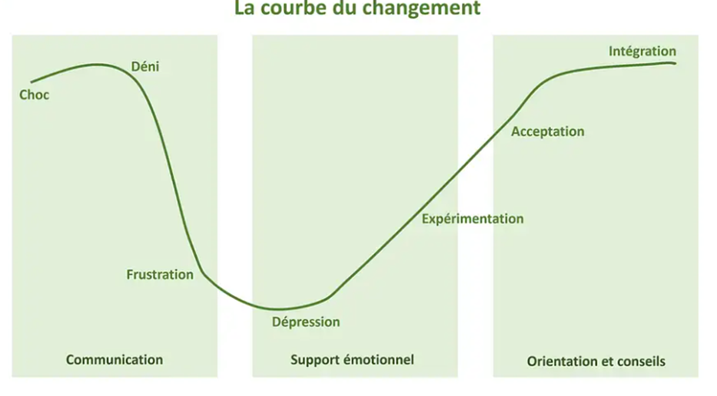
La communication
Pour résoudre les défis des phases de déni, colère voire de frustration en conduite du changement, nous allons soigner la communication.
Nous allons donc développer un plan de communication pour notre projet.
Les premières communications échangées avec les parties prenantes prendront en compte ces étapes de déni, de colère, et de frustration.
Pour cela on :
Expliquera pourquoi ce changement est inévitable
Expliquera les impacts positifs pour les collaborateurs et l’entreprise
Tentera de répondre aux questions inconfortables que chacun est en droit de se poser
Tentera aussi d’éviter les frustrations en n’oubliant personne dans la communication
Ceci est valable pour toutes les fonctions : des nouveaux recrus, à la stagiaire, jusqu'à la direction.

Slide 92
Le support émotionnel
L’être humain est un être bourré d’émotions, de ressentis.
Dans la conduite de changement, on ne peut ignorer le ressenti de chacun, car chacun ressent sa propre vérité, de manière différente.
Il ne s’agit pas ici de s’occuper des personnes individuellement, mais bien de tenir compte du fait que chacun perçoit les messages de manière un peu ou énormément différente.
Il faut donc faire preuve ici d’intelligence émotionnelle lors de la communication, qu’elle soit écrite ou verbale.
Ceci afin de passer le plus rapidement de la phase de tristesse ou de dépression, à la phase d’acceptation.
On peut pour cela proposer à ceux qui le veulent, d’expérimenter les changements en se faisant leur propre idée des avantages de celui-ci, de se familiariser avec le nouvel environnement.

Slide 93

Orientation et conseils
Afin d’accélérer la phase d’acceptation du changement, on peut maintenant former les collaborateurs aux nouveaux outils, aux nouveaux services.
Il est bon que cette étape soit le plus personnalisée possible, afin de pouvoir donner des conseils individuels.
On va aussi suivre pendant une période d’adaptation chaque groupe d’utilisateurs, afin de faciliter l’intégration des nouveaux systèmes, services ou nouvelles organisations.
C’est la dernière grande étape de la conduite du changement vers le succès.

Slide 94
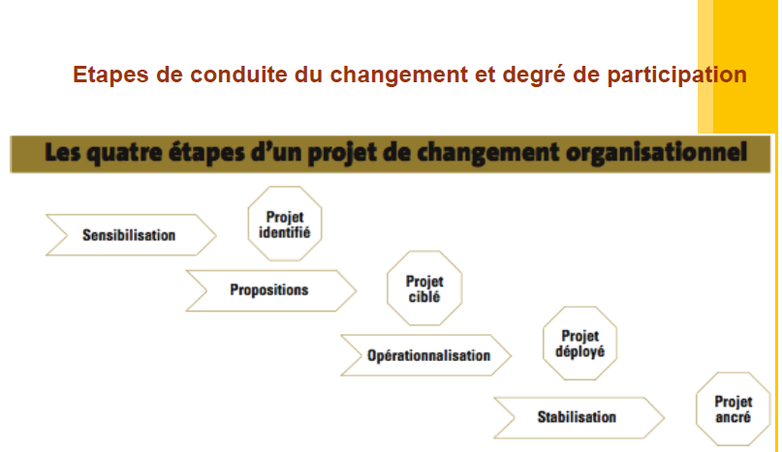

Slide 95
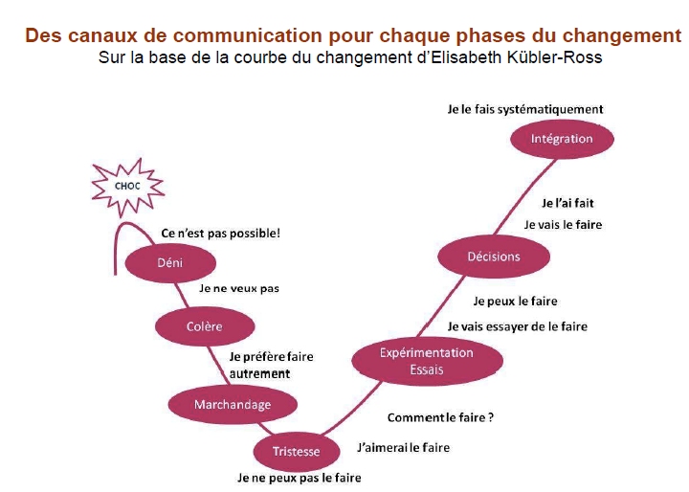

Slide 96
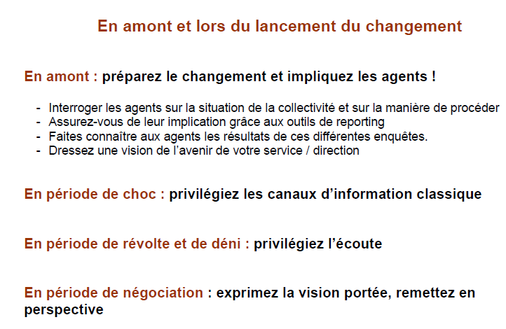

Slide 97
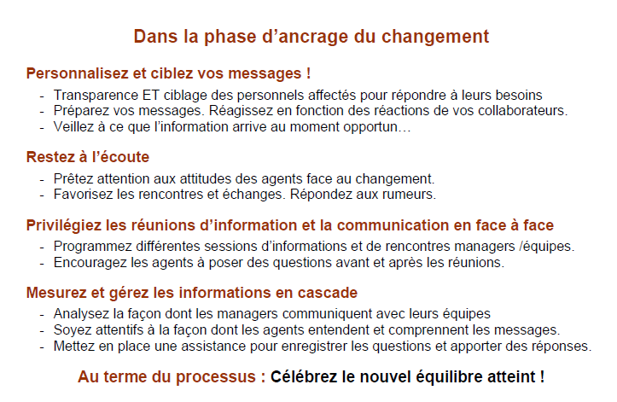

Slide 98
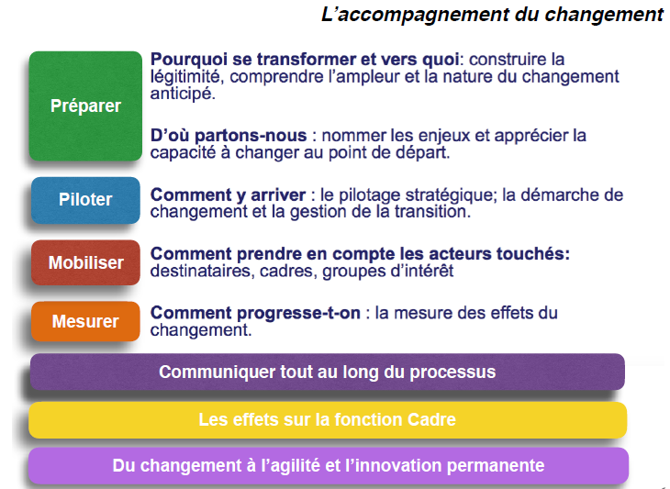

Slide 99
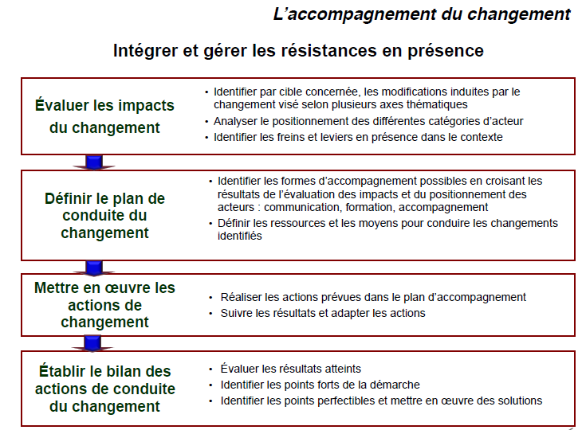

Slide 100
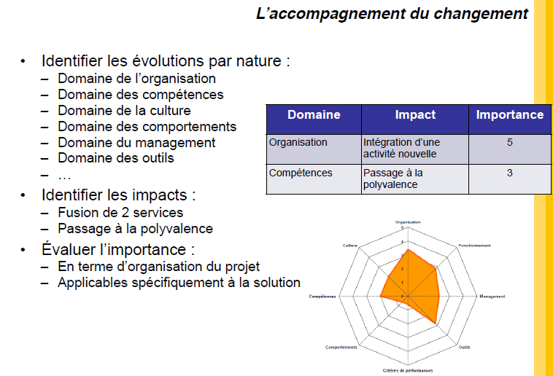

Slide 101
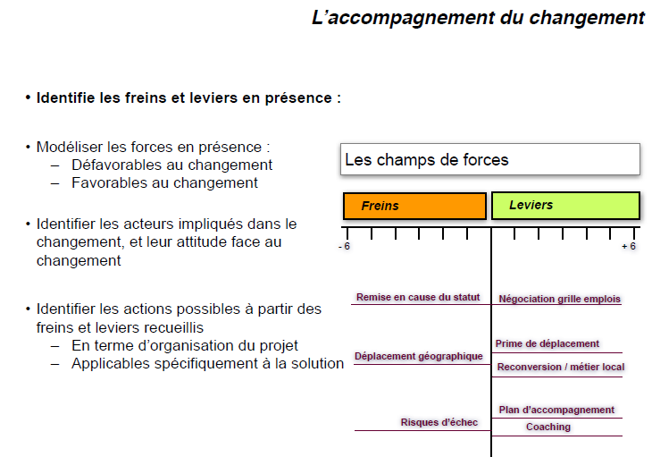

Slide 102
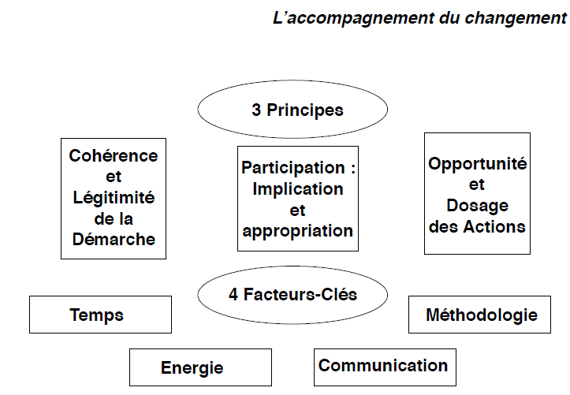

Slide 103
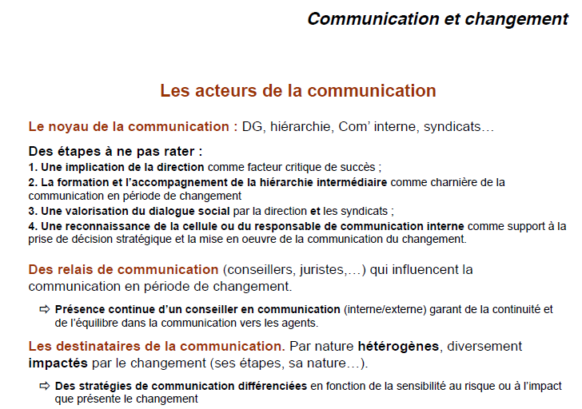

Slide 104
